Slide 1
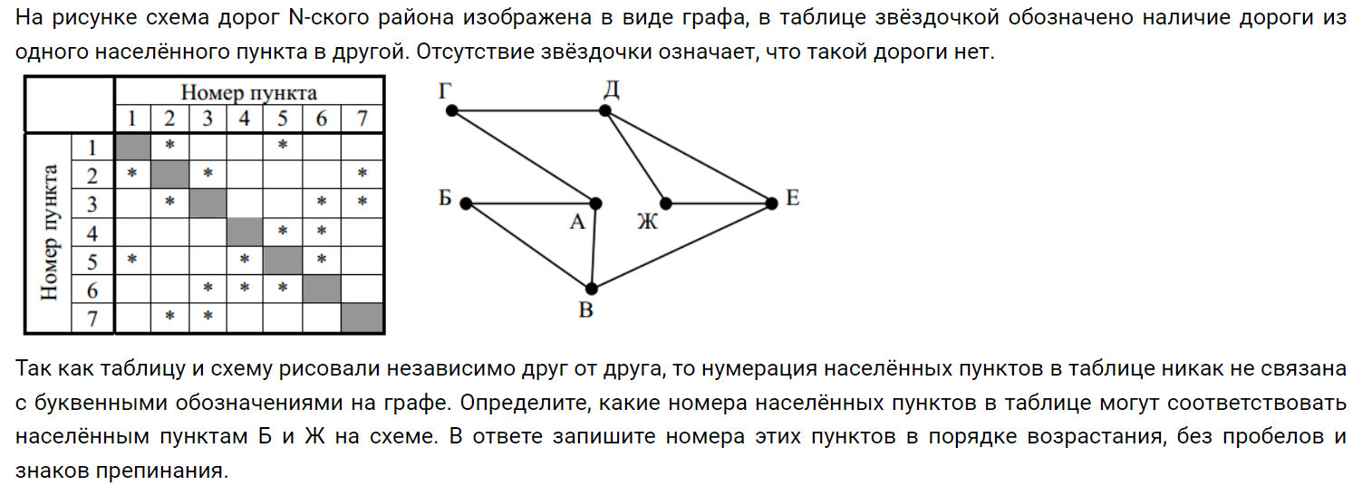
1
2
3
Ж = 7
Б =4
5
6

